Slide 1
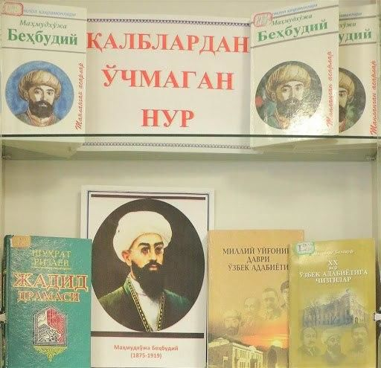
Adabiyot
10-sinf
Mavzu:“Padarkush” dramasi qahramonlar tahlili

Slide 2
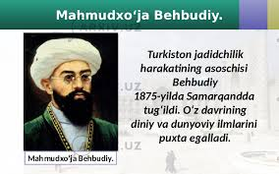
Birinchi o‘zbek dramaturgi
Mahmudxo‘ja Behbudiy
Turkiston jadidchilik harakatining asoschisi Behbudiy 1875-yilda Samarqandda tug‘ildi. O‘z davrining diniy va duyoviy ilmlarini puxta egalladi.
Mahmudxo‘ja Behbudiy

Slide 3
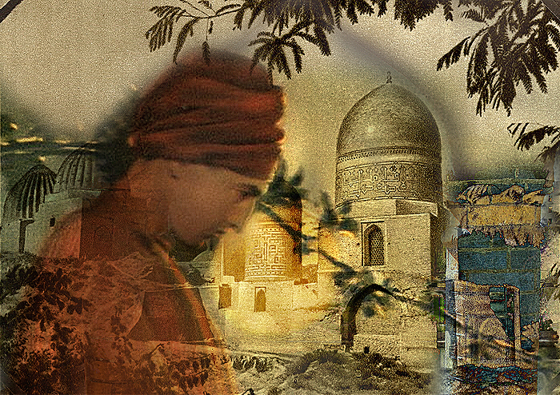
Drama qahramonlari
Boy – pul, mol-dunyoga ega bo‘lgan, ammo uni ilm yo‘li, farzand tarbiyasi uchun sarflashni o‘ylamagan kimsa. Inson qadrini ham, obro‘-e’tiborini ham boylik bilan o‘lchaydi.

Slide 4
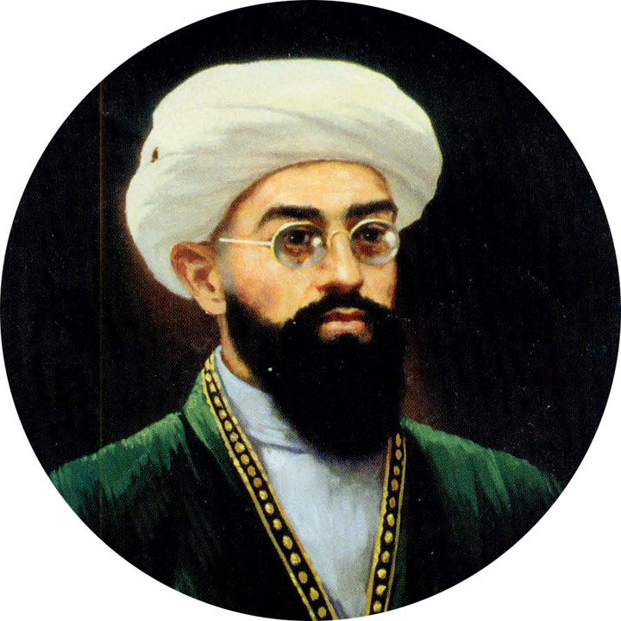
Behbudiyning tuyg‘ulari
Domla: Yangicha fikrlaydigan mulla. Diniy bilimlari mukammal obraz.
Ziyoli: O‘ruscha o‘qigan, musulmon, diniy va dunyoviy bilimlar egasi.

Slide 5
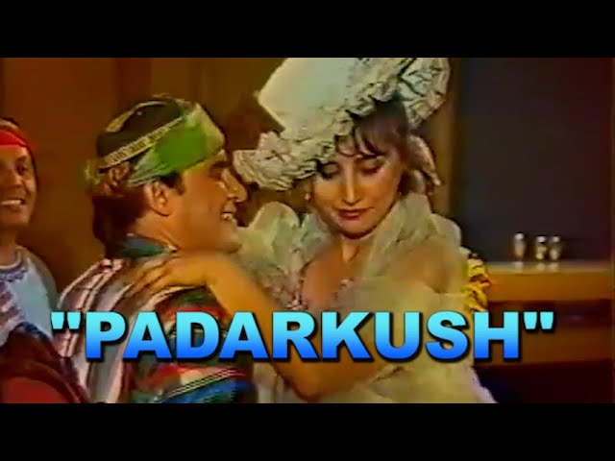
Padarkush
Toshmurod – do‘st kim, dushman kim- farqiga bormaydi, maktab ham, madrasa ham ko‘rmagan, savodsiz, tarbiyasiz.

Slide 6
Dramatik ziddiyat
Domla Ziyoli
Boy Toshmurod Tangriqul Artun

Slide 7
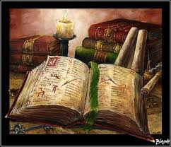
Ilm-tarbiya eskirmaydi
“Padarkush” dramasida aytilgan ilmga, tarbiyaga oid fikrlar, “Jaholatga qarshi ma’rifat” yo‘lidan yurish bugun ham ahamiyatlidir.

Slide 8
Mustahkamlash
Dramada keltirilgan qaysi hadislar yodingizda qoldi?

Slide 9
Javob
“Beshikdan mozorgacha ilm izla”.
“Xitoyga borib bo‘lsa ham ilm talab qilinglar”.

Slide 10
Mustaqil bajarish uchun topshiriqlar:
Behbudiyning ‘Padarkush” dramasini o‘qib,
“Jaholatga qarshi ma’rifat” mavzusida ijodiy matn yarating.

